Slide 1
Нечеткая логика
Нейронные сети
Генетические алгоритмы
Экспертные системы
Нейро-нечеткие системы
Эволюционные нейронные сети
Нечеткие экспертные системы
Нейро-экспертные системы

Slide 2
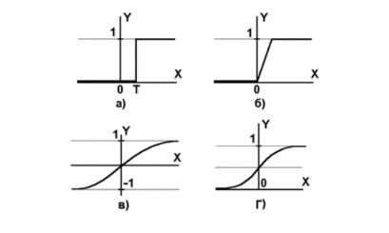

Slide 3
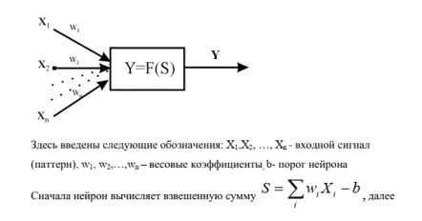

Slide 4
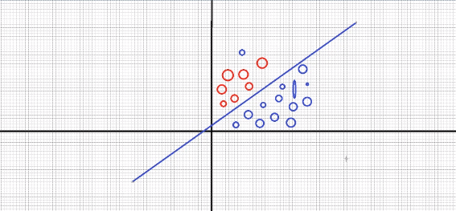
Разбиение на классы идет при изменение весовых коэффициентов wij . И это меняет наклон прямой. Параметр b – будет менять наклон прямой

Slide 5
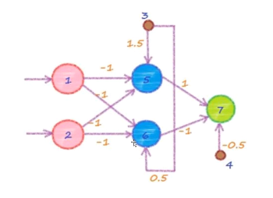
Пример:

Slide 6
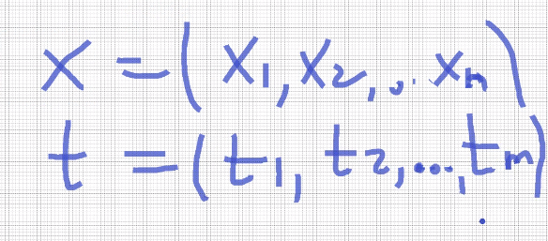
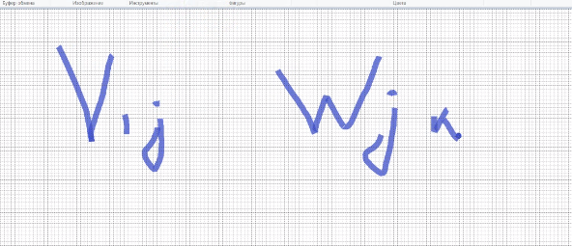
Пример 2

Slide 7
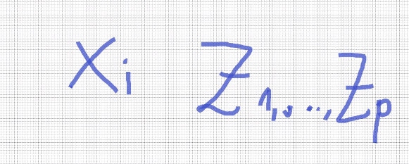
Этап 1

Slide 8
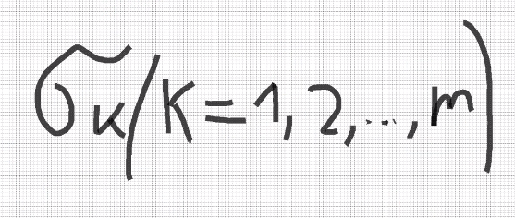
Этап 1. п4.

Slide 9
Описание алгоритма

Slide 10
Шаг 0
Инициализация весов и смещений

Slide 11

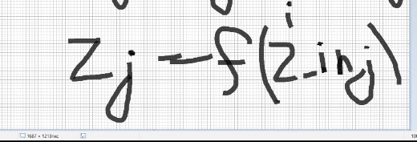
Шаг 4. Формула

Slide 12

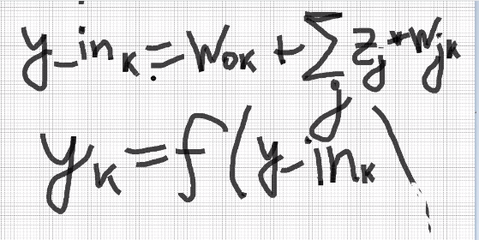
Шаг 5

Slide 13
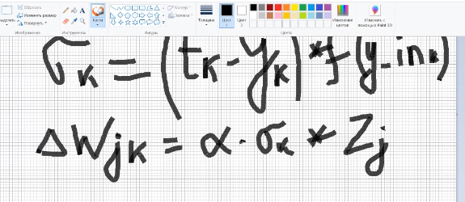
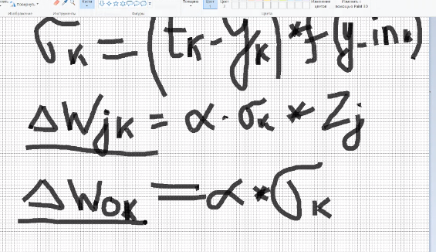
Шаг 6

Slide 14
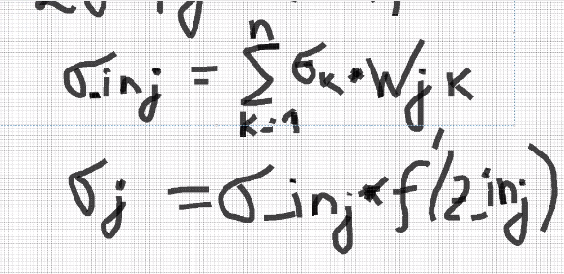
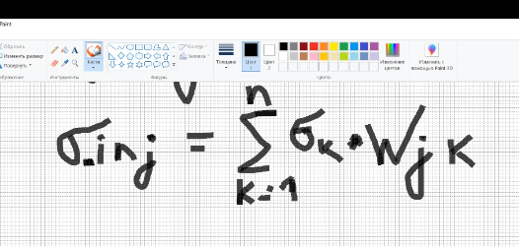
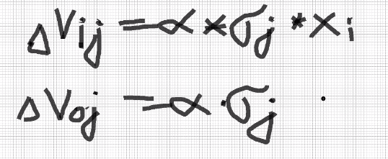
Шаг 7

Slide 15
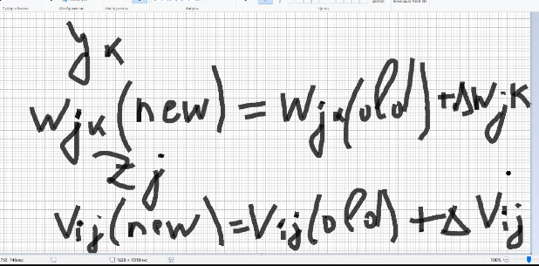
Шаг 8

Slide 16
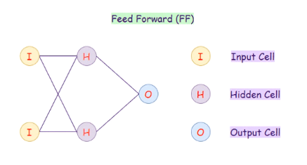

Slide 17
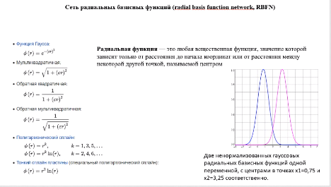

Slide 18
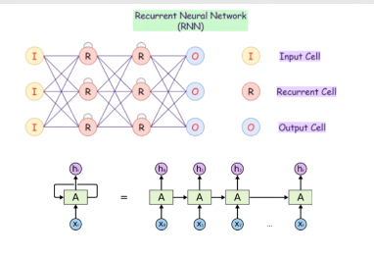

Slide 19
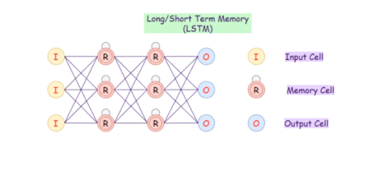

Slide 20
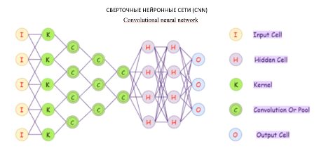

Slide 21
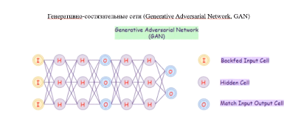

Slide 22
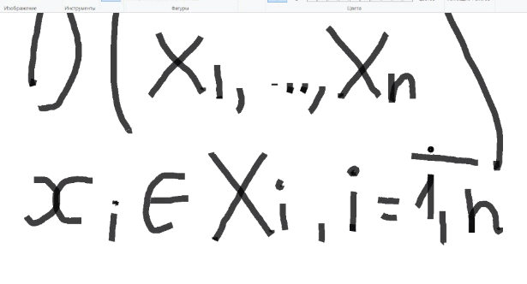
25.11.2021 бинарный генетический алгоритм

Slide 23
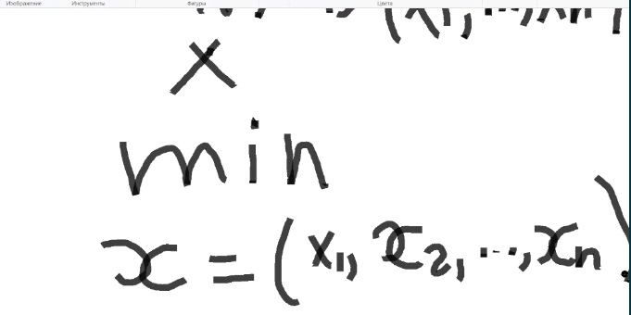

Slide 24
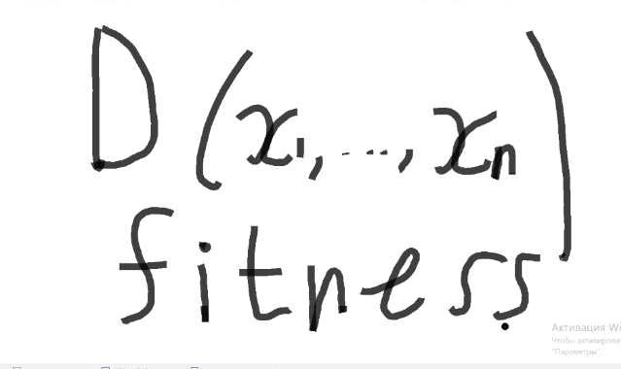

Slide 25


Slide 26
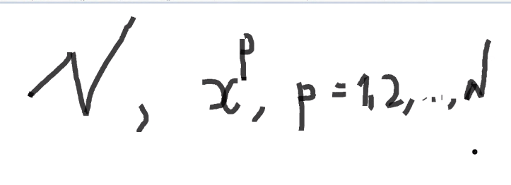
Характеристики организма

Slide 27
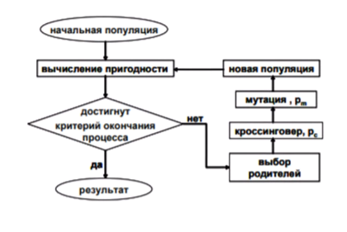

Slide 28
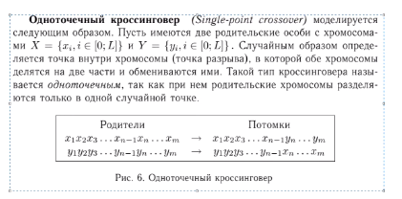

Slide 29
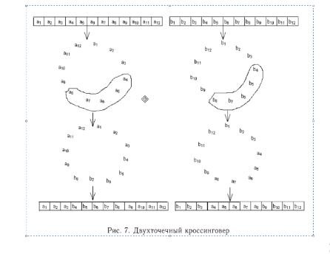

Slide 30
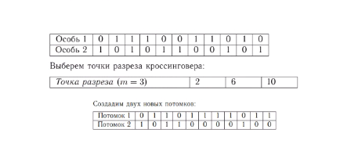
Двухточечный кроссинговер

Slide 31
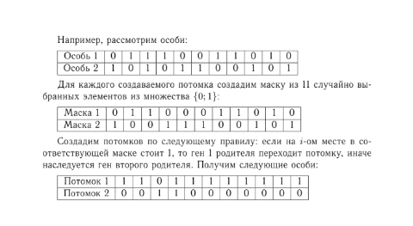
Однородный кроссинговер

